Slide 1

周金波 讀者來批
班級:台三甲
姓名:林瑋貞
學號:ATA099144

Slide 2
作者介紹---周金波
周金波(1920-1996)是日治時代台灣的日文作家。
小說〈志願兵〉是伊上出名的著作，佮陳火泉的〈道〉，稱作「皇民作家」的作品。
「皇民作家」就是「理念上認同殖民政府的政策，行向親日的路線」的作家。

Slide 3
作者介紹---周金波
其他的作品，〈讀者來批〉、〈助教〉、〈無題〉攏佮皇民化的議題有關係，所以有人講伊是日本政策的宣導作家。

Slide 4
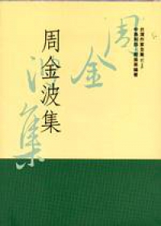
讀者來批
《讀者來批》， 周金波
集p.51-71，前衛出版
2002.10
攏總分九張批，周金
波創作，詹秀娟等人翻譯
周金波集這本冊是用日
語翻寫做華語

Slide 5
內容簡介
主角是賴金榮(就是寫這九封批的人)佮〈台灣的熱情〉的作者k先生。
賴金榮透過寫批的方式，向k先生講伊的心事佮困境，向望k先生會當予伊一寡意見。

Slide 6
內容簡介
賴金榮生佇日本人實施皇民化政策的時代，雖然伊是台灣人，毋過受日本人的委託，替日本人做代誌，這予伊感覺真為難，到底伊是欲支持台灣人，猶是日本人。

Slide 7
內容簡介
伊真佮意k先生所寫〈台灣的熱情〉這篇文章，文章內底陳阿清這个人的命運就參賴金榮仝款，所以伊就信任k先生，定定寫批佮先生交流。

Slide 8
內容簡介
佇這九批張當中，賴金榮定定會共伊生活中所發生的代誌，攏總講予k先生知影，因為伊感覺只有先生才會當了解伊的心情佮處境。

Slide 9
譯文摘錄
阮這款的心情就親像是猶未開發的土地，因為無人知影，所以會使做家己愛做的代誌，袂予人發現。有像先生這款的人存在，實在是不可思議。彼款不可思議的感覺將變成佇眼前漸漸仔開闊的光明世界。

Slide 10
譯文摘錄
假使有像先生按呢的人佇身軀邊，我會感覺誠幸福。佇我四周圍，大部分的人攏是恬恬仔無閒於家己的空課。無想欲以「台灣的熱情」為教訓，in 欲按怎樣感受著熱情。我希望有koh較濟的人會當讀著先生所寫的「台灣的熱情」，向望先生會當繼續拍拚。

Slide 11
較困難的語句、語詞
萬分羞愧-->非常見笑
禁不住的淚盈滿眶-->這予我忍bē牢，目屎險險滴落來 /目箍紅
摔角-->相偃( sio-ián)
自暴自棄-->放棄家己
譏笑-->恥笑

Slide 12
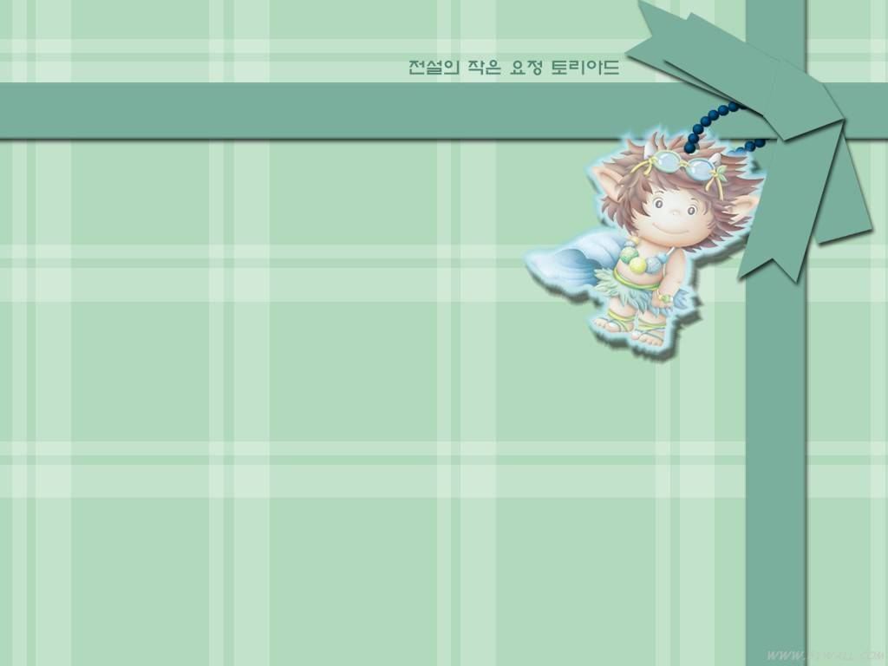
多謝逐家的收聽~

